Slide 1
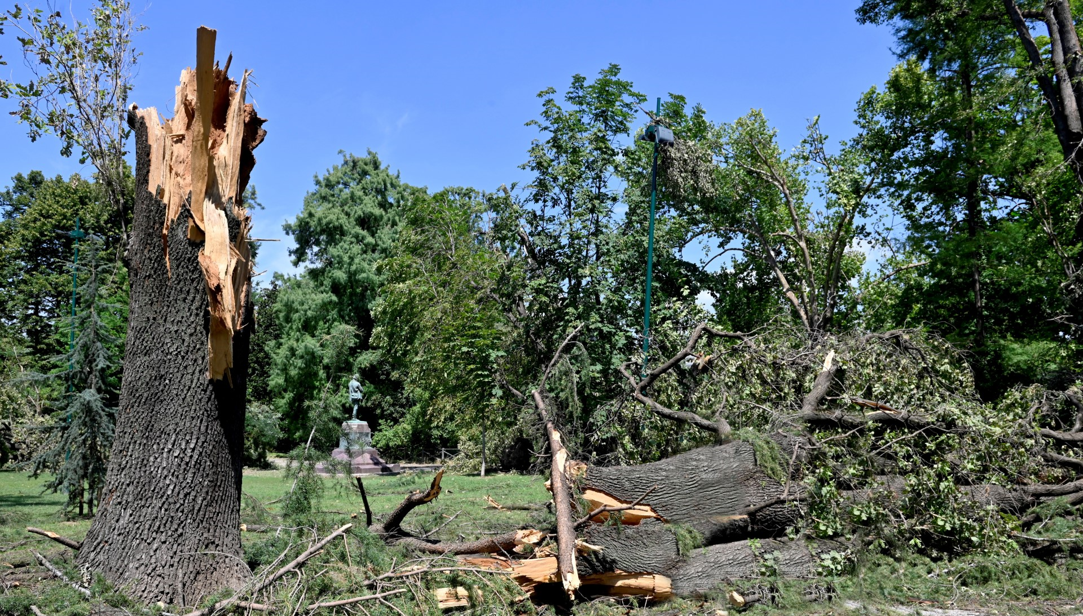


COME CI AMBIENTIAMO
AL CAMBIAMENTO CLIMATICO
27 SETTEMBRE 2023

Slide 2
Paola Viganò
Direttore Area Verde
Comune di Milano

Slide 3
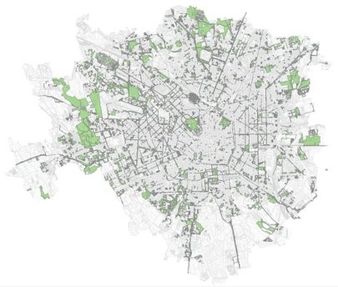
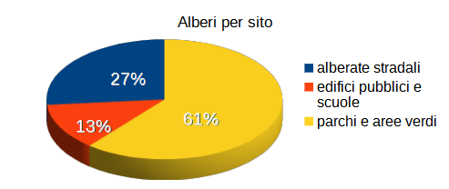
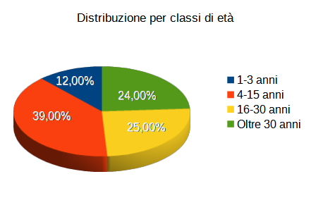

ANALISI DELL’ACCADUTO E GESTIONE DELL’EMERGENZA
IL PATRIMONIO VERDE DEL COMUNE DI MILANO: 25.573.415 m² di cui 19.522.282 m² in gestione diretta-GlobalService
256.497 alberi oltre
ad aree boscate in
Gestione diretta -
Global Service:
n° 41.354 alberi con controllo VTA
27 SETTEMBRE 2023 Paola Viganò Direttore Area Verde

Slide 4
ANALISI DELL’ACCADUTO E GESTIONE DELL’EMERGENZA
Imprevedibilità:
Evento senza precedenti a memoria dei tecnici anziani
Magnitudo (intensità evento* e dimensione sul nostro territorio)
*intensità massima registrata 690 mm/h e vel. Vento max 107/km orari Fonte CML
Diversità degli effetti su porzioni puntuali del territorio
Campione degli alberi danneggiati
27 SETTEMBRE 2023 Paola Viganò Direttore Area Verde

Slide 5
ANALISI DELL’ACCADUTO E GESTIONE DELL’EMERGENZA
Coordinamento con COC / fase emergenza:
Esame segnalazioni da tutte le fonti
Organizzazione attività sulla base delle priorità
Misure Interdittive
Contatti con Ordine agronomi per chiamata urgente
Identificazione luoghi di accumulo legna
Identificazione modalità smaltimento legna
Gestione esecuzione
27 SETTEMBRE 2023 Paola Viganò Direttore Area Verde

Slide 6
ANALISI DELL’ACCADUTO E GESTIONE DELL’EMERGENZA
Strumenti da tempo in uso:
Censimento georeferenziato completo del Patrimonio Verde - visibile ai cittadini sul Geoportale del Comune di Milano
Piattaforma gestionale georefenziata R3Trees
Global Service per la manutenzione programmata del verde con Capitolato Speciale d’Appalto e
Controlli VTA (visual Trees Assesment)- su n° 41.354 alberi
Servizio di Pronto Intervento
27 SETTEMBRE 2023 Paola Viganò Direttore Area Verde

Slide 7
ANALISI DELL’ACCADUTO E GESTIONE DELL’EMERGENZA
Strumenti da ri-vedere (progettazione/gestione/programmazione/monitoraggio):
Aggiornamento censimento piattaforma R3Gis vs GREENSPACES
Nuove tecnologie (strumenti satellitari-LiDar, Digital Twin degli alberi)
Raccolta di contributi interdisciplinari e sinergici degli Ordini, delle Università, degli Enti e delle Associazioni
  Nuovi criteri gestionali
  Nuovi criteri progettuali
Piano del rischio arboreo
Piano emergenza
27 SETTEMBRE 2023 Paola Viganò Direttore Area Verde

Slide 8
ANALISI DELL’ACCADUTO E GESTIONE DELL’EMERGENZA
Un ringraziamento
Ai tecnici dell’Area Verde (in particolare al DEC Riccardo Gusti, al vice DEC Alessia Pistarini, ad Alessandro Acquali Merati e a Cesare Salvetat)
A tutte le Direzioni e le Aree (in particolare al Direttore Angelo Pascale, a Protezione Civile, al Nuir, a Food Policy Agricoltura, alla PL…)
Ad AVR, VVF, AMSA, ATM, MM e all’Ordine degli Agronomi
27 SETTEMBRE 2023 Paola Viganò Direttore Area Verde

